Slide 1

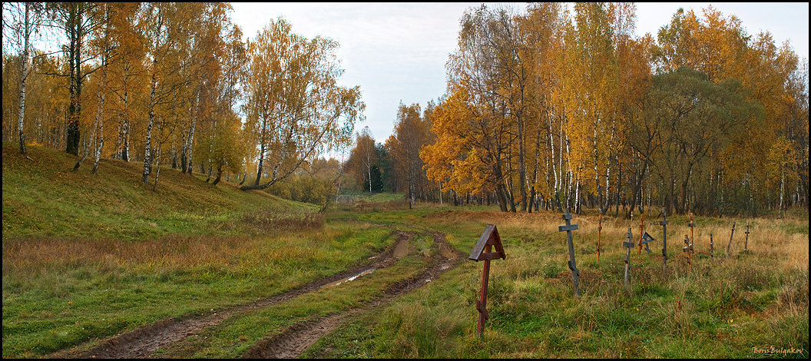
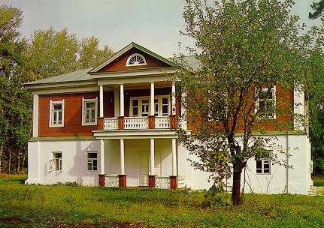
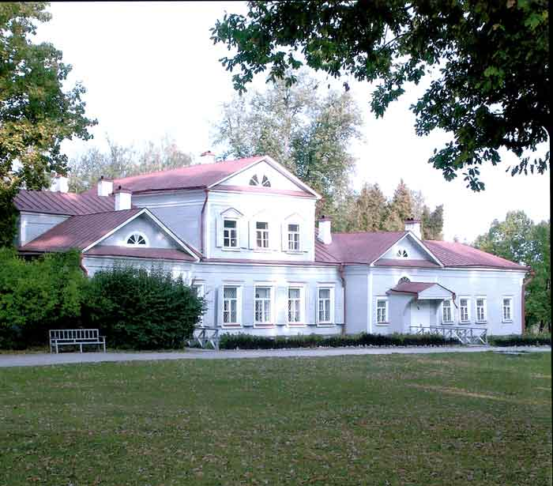
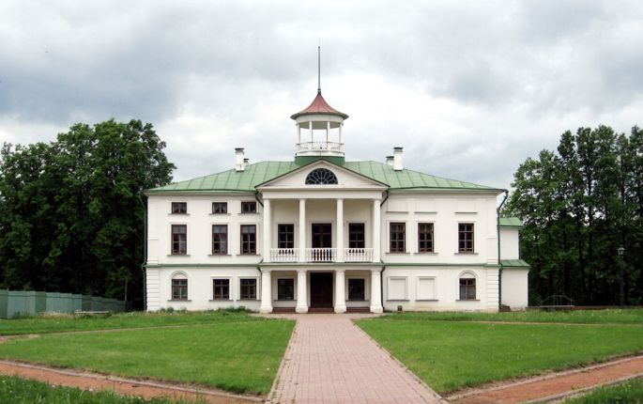
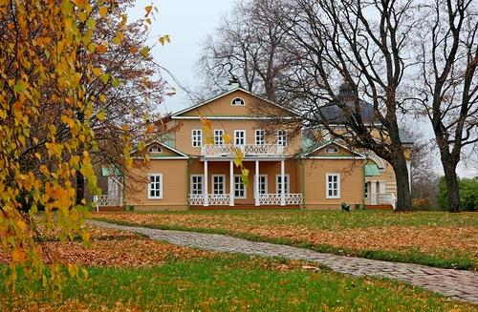
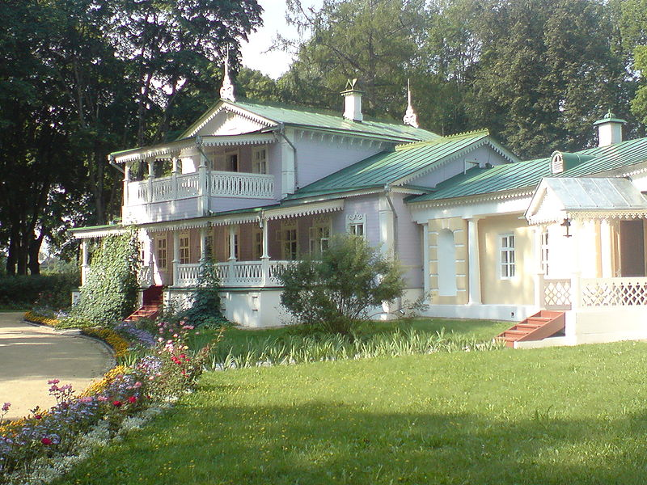
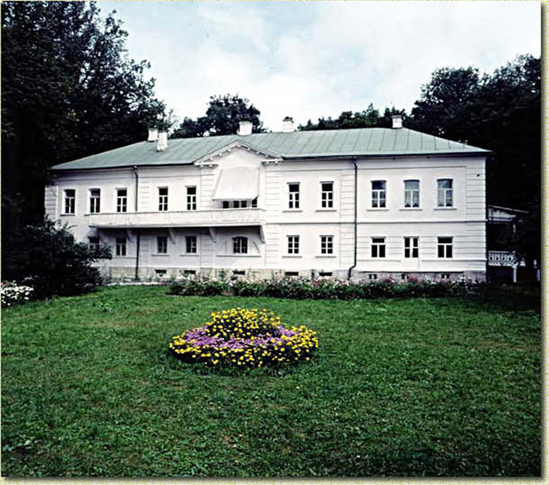
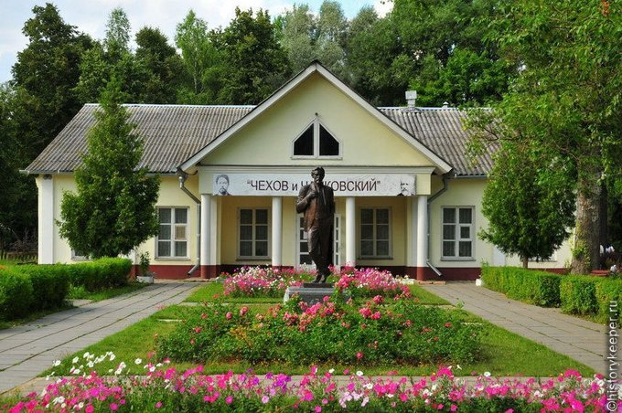
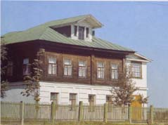
Спасское-Лутовиново
Михайловское
Абрамцево
Карабиха
Тарханы
Ясная Поляна
Мелихово
Грешнево
«В краю моём родимом» (Грешнево – родовое имение Н. А. Некрасова)
(виртуальная экскурсия)
Презентация выполнена
учителем русского языка и литературы
Мыцовой Л. А.
Исторические усадьбы
России

Slide 2
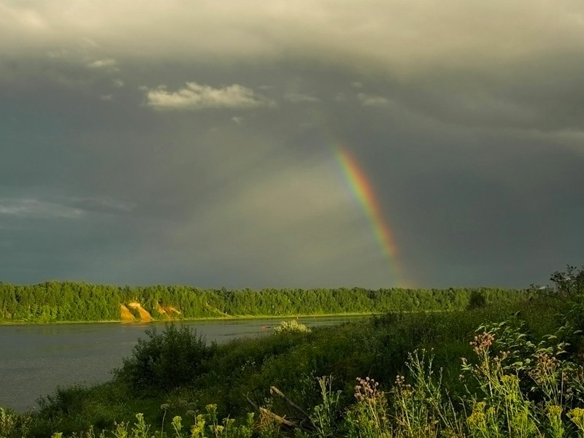
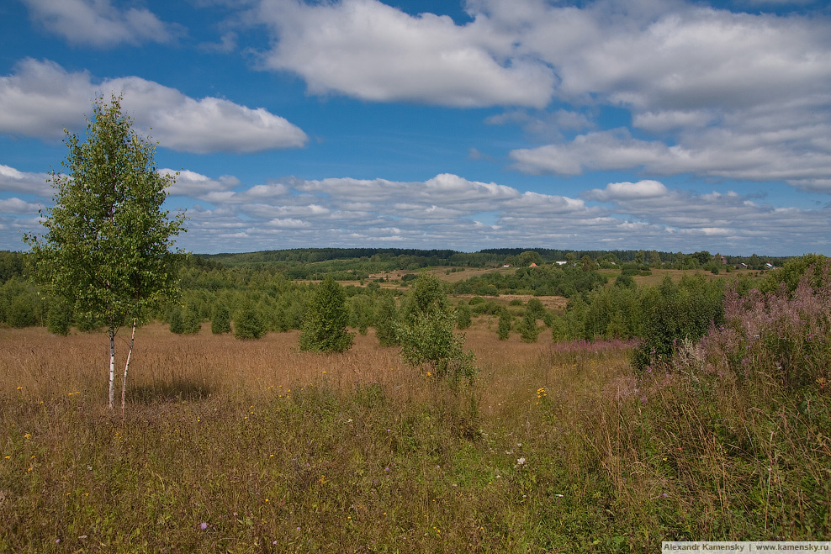
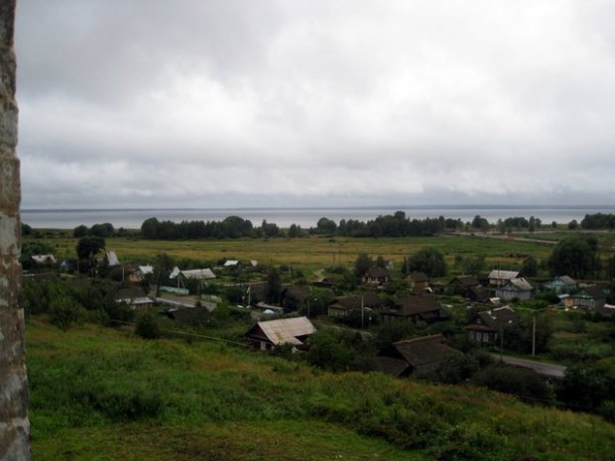
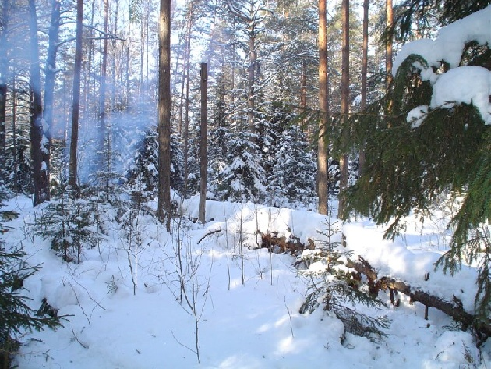
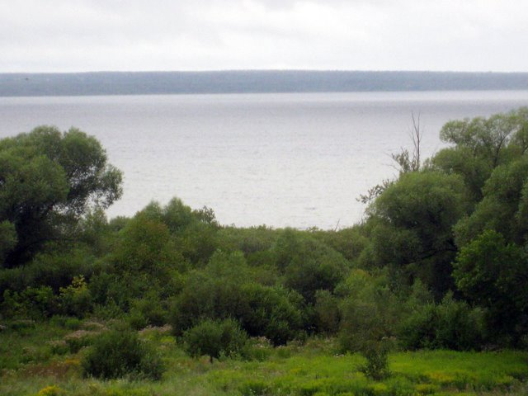
В окрестностях Грешнева
Я посещал Париж, Неаполь, Ниццу,
но я нигде так сладко не дышал,
как в Грешневе.
Н. А. Некрасов

Slide 3
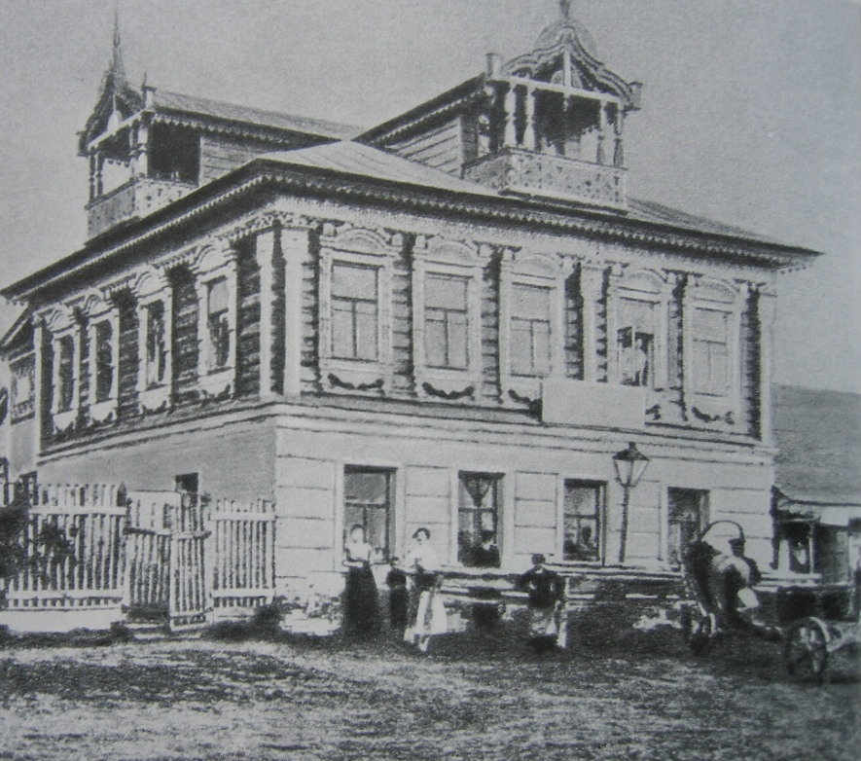
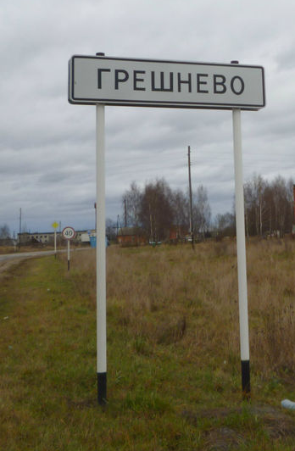
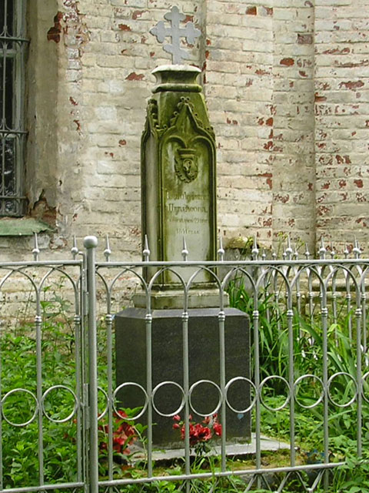
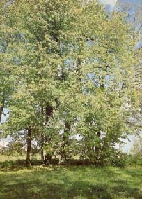
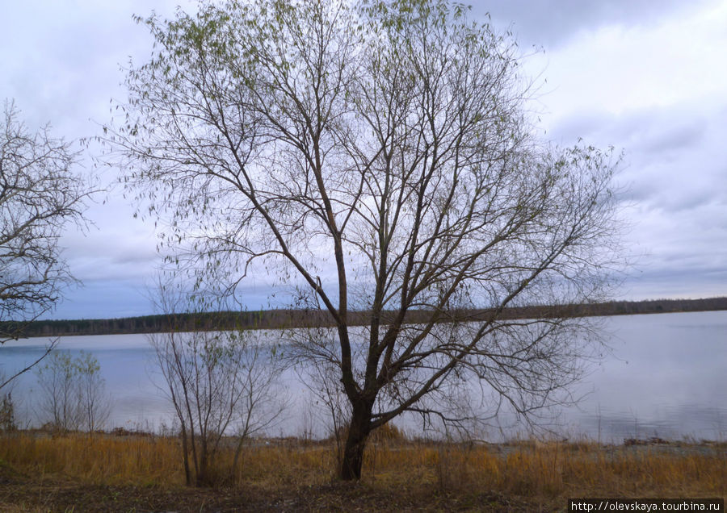
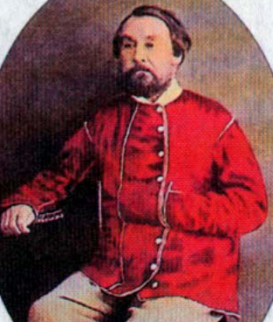
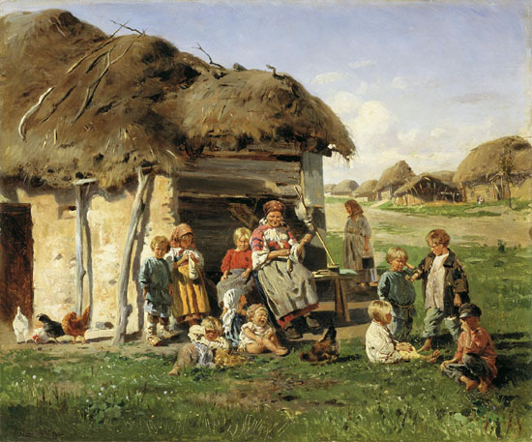
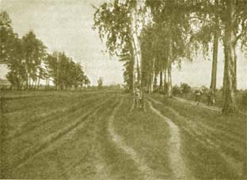
Снова в
Грешневе
Грешнево
сегодня
Усадьба
Маршрут
Господский
сад
Волга
Родители
Крестьянские
дети
Сибирка

Slide 4

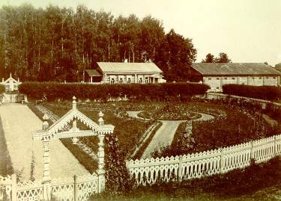
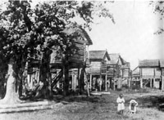
Из истории усадьбы
«Если переехать в Ярославле Волгу и пройти прямо… то очутимся на столбовом почтовом тракте. Поехав 19 верст по песчаному грунту, где справа и слева песок… мелкий кустарник, вереск… увидишь деревню, начинающуюся столбом с надписью «Сельцо Грешнево, душ столько-то, господ Некрасовых».
Автобиографические
записи Н. Некрасова
Грешнево перешло в род Некрасовых от прабабки поэта, Прасковьи Борисовны Нероновой, в замужестве Некрасовой. Первым из Некрасовых поселился здесь дед поэта, Сергей Алексеевич, который в 1803 году построил в усадьбе барский дом. После его смерти усадьба по наследству перешла к отцу поэта, Алексею Сергеевичу.

Slide 5
Господский дом
«Проехав длинную бревенчатую деревню, увидишь
садовый деревянный
забор, начинающийся от последней деревенской избы и из-за которого
выглядывают высокие
деревья: это барский сад.
Тотчас за садом большой серый неуклюжий дом».
Н. Некрасов
Автобиографические записи
«Усадьба-то забором была обнесена, крашена в жёл-
тый цвет, да с черными дугами. Барский дом … одноэтажный, небольшой. На дорогу он выходил да в сад. Перед ним-то палисадник. Терраса длинная. С нее же ход в дом был. Всего-то в доме четыре комнаты.»
П. О. Широков,
крестьянин с. Грешнева
В глубине сада, позади дома, располагались
хозяйственные постройки: кухня, баня, людская и в самом дальнем углу стоял флигель с кирпичным первым и деревянным вторым этажами.
В нём жили крепостные
музыканты.
Музыкантская

Slide 6
Грешневский сад
В саду можно увидеть несколько очень старых лип, посаженных, как гласит семейное предание, еще матерью поэта.

Slide 7
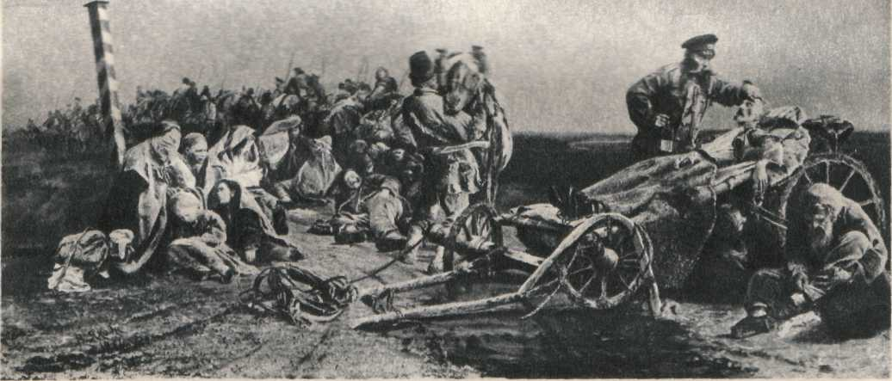
Сибирка, она же Владимирка
Широкая дороженька,
Берёзами обставлена,
Далёка протянулася…
«Кому на Руси жить
хорошо»
«Всё, что по ней шло и
ехало и было ведомо,
начиная с почтовых
троек и кончая
арестантами, закован-
ными в цепи, в сопро-
вождении конвойных,
было постоянной пищей нашего детского любопытства.»
Н. Некрасов
Автобиографические записи
«Сельцо… стоит на
низовой Ярославско -
Костромской дороге,
называемой Сибиркой, она же Владимирка…»
Н. Некрасов
Автобиографические записи
Ярославско - Костромской
большой луговой тракт

Slide 8
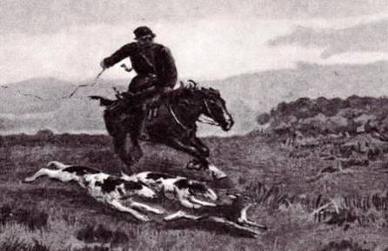
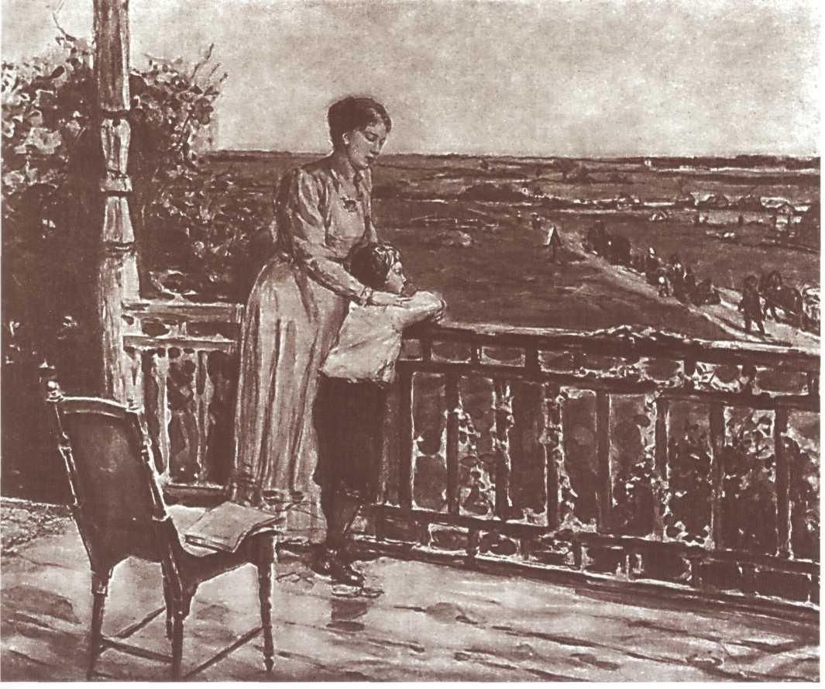
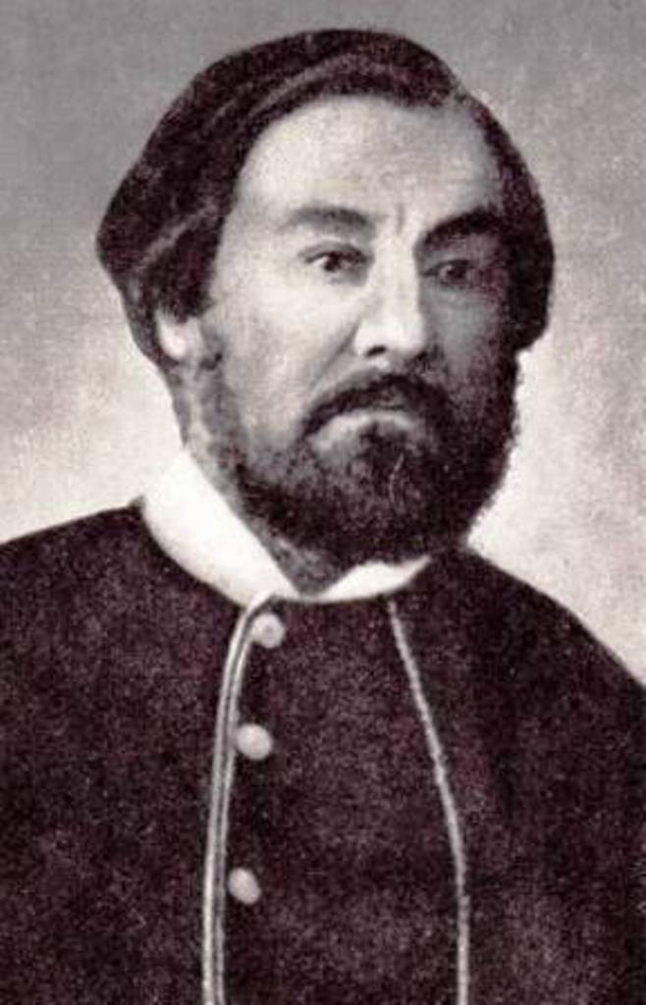
Родители
«Небольшого роста,
беленькая, необыкновенно
добрая, умная, тихая
барыня была.
Многих она избавляла
от побоев – просила мужа
за всех…»
Грешневский крестьянин
Э. М. Торчин
Отец мой был охотник и
игрок…
Не зол, но крут,
детей в суровой школе
Держал старик, растил,
как дикарей.
Мы жили с ним в лесу
да в чистом поле,
Травя волков, стреляя в
глухарей.
Н. Некрасов
«Писать стихи начал с семи,
Помню, я что-то посвятил
Матери в день её именин:
Любезна маменька! Примите
Сей слабый труд
И рассмотрите,
Годится ли куда-нибудь.
Н. Некрасов
Автобиографические записи
А. С. Некрасов
Е. А. Некрасова

Slide 9
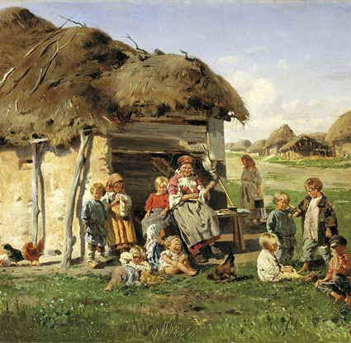
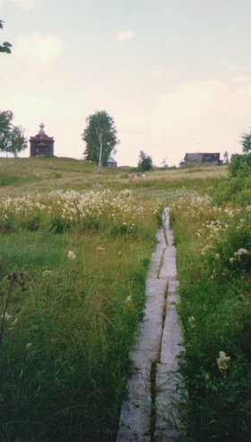
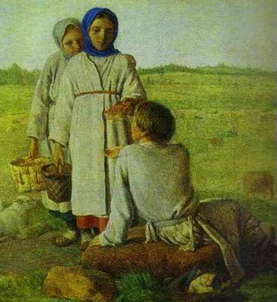
Среди крестьянских детей
«За нашим садом … начинались крестьянские избы.
Он (Н. Некрасов) проделал лазейку и при каждом удобном случае вылезал к ним(детям) в
деревню, принимал участие в их играх …»
Из воспоминаний сестры
«Наброски биографии Некрасова»

Slide 10
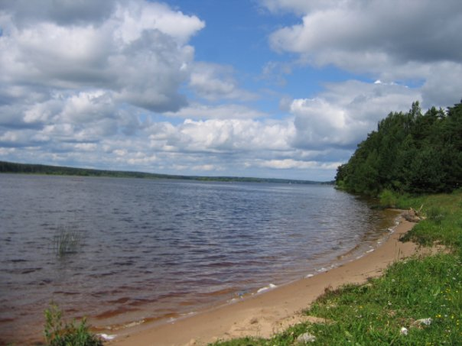
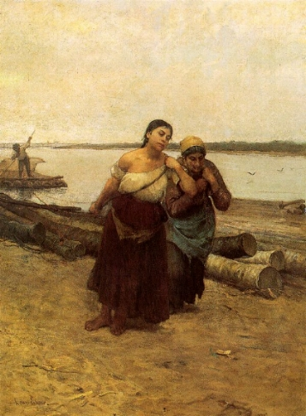
«О Волга … колыбель моя!»
Но вдруг я стоны услыхал
И взор мой на берег упал.
Почти пригнувшись головой
К ногам обвитым бечевой
Обутым в лапти вдоль реки
Ползли гурьбою бурлаки
И был невыносимо дик
И страшно ясен в тишине
Их мерный похоронный
крик…
О Волга … колыбель моя!
Любил ли кто тебя,
как я?
Один по утренним зорям
Когда ещё всё в мире спит
И алый блеск едва скользит
По тёмно-голубым волнам
Я убегал к родной реке…
«На Волге (Детство
Валежникова)»

Slide 11
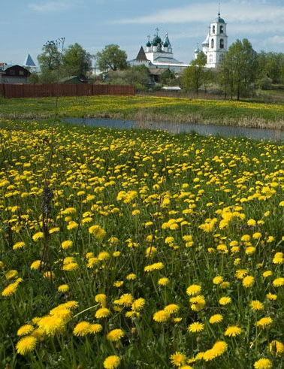
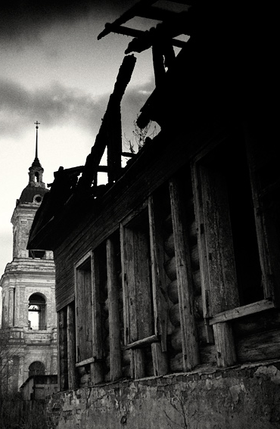
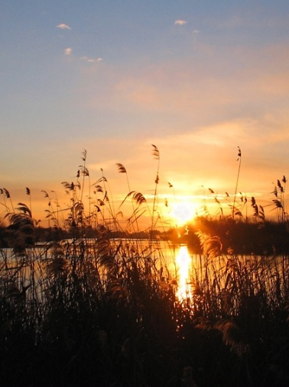
«…Приехал я домой»
Я посетил деревню, нивы,
Волгу –
Всё те же вы – и нивы, и
народ…
И та же всё – река моя
родная…
Из поэмы «Мать»
Сгорело ты, гнездо моих
отцов!
Мой сад заглох, мой дом
бесследно сгинул…
Н. Некрасов
«Уныние»
«Припомнил я, волнуясь
и мечтая,
Что мог ещё увидеться
с тобой,
И опоздал!»
Из поэмы «Мать»
Могила матери

Slide 12
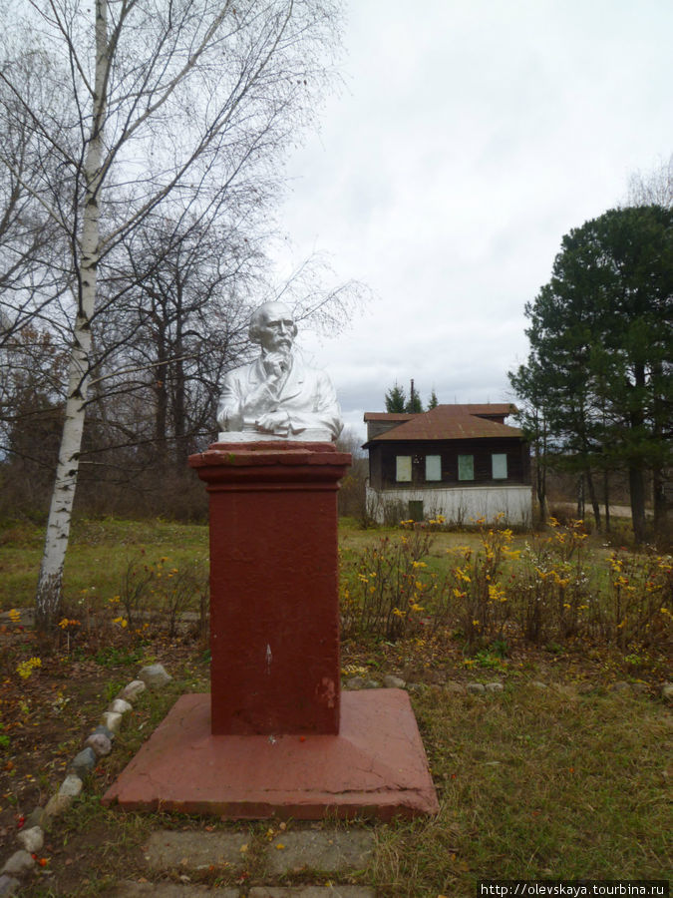
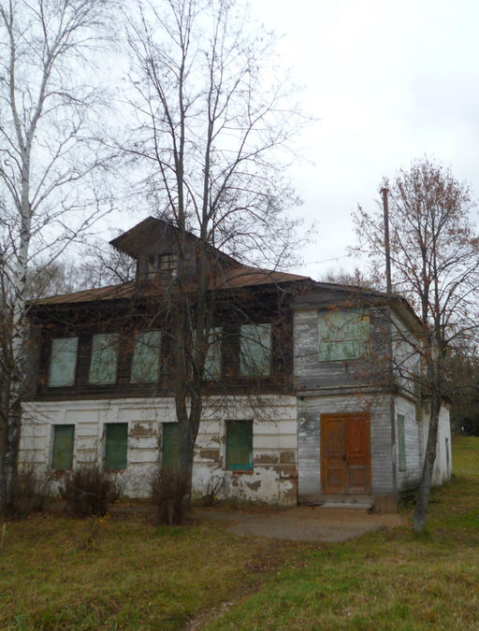
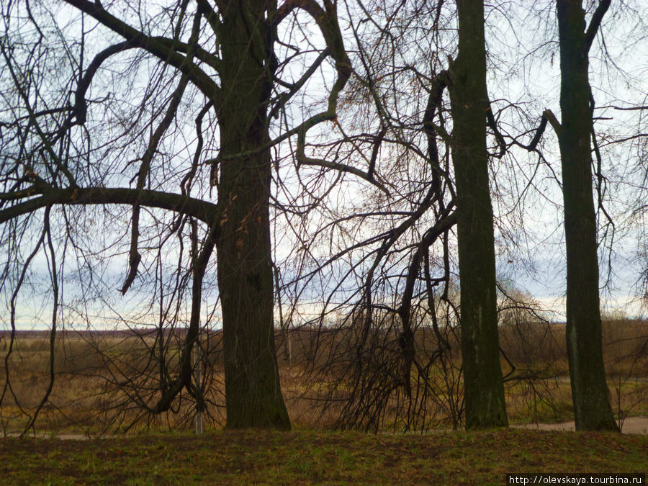
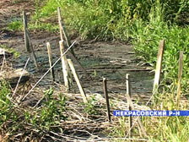
Грешнево сегодня
Теперь здесь проблемы
с водой
Памятник на месте
сгоревшей усадьбы
Вот тёмный сад
Бывшая музыкантская

Slide 13
Использованные Интернет-ресурсы:
1.http://kostromka.ru/zontikov/nekrasov/13.php
2.http://sch714-nekrasov.narod.ru/Greshnevo.htm
3.http://www.geocaching.su/?pn=101&cid=2009
4.http://usadba-yar.narod.ru/info-greshnevo1.html
5.http://turbina.ru/guide/Karabikha-Rossiya
132970/Foto/Karabikha-i-Greshnevo-59817/photo1104914/
6.http://yaroslavl.rfn.ru/section.html?cid=7&date=04-07-2007&page=2
7.http://www.hist-sights.ru/

